Slide 1
绪论

Slide 2
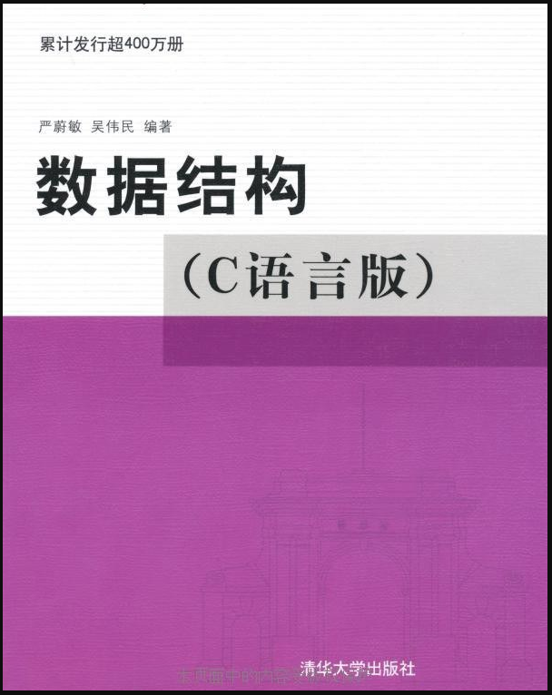
课程结构（按教材划分）
绪论
线性表
栈和队列
串
数组和广义表
树和二叉树
图
查找
内部排序
线性结构
三类结构+两种应用
树
图
应用
成绩：实验30%+作业10%+机考20%+笔试40%

Slide 3
知识结构
数据结构是使用计算机解决非数值信息处理问题的设计方法、存储方法和应用算法
知识路径：逻辑结构-->存储结构-->应用算法
线性结构：顺序表+链表+栈+队列+串-->栈应用\KMP算法
树结构：二叉树+树-->树遍历\赫夫曼编码
图结构：无向图+有向图-->图遍历\最小生成树\拓扑排序\关键路径\最短路径
查找应用：静态查找+动态查找+哈希查找-->各类算法
排序应用：插入排序+交换排序+选择排序+归并排序+基数排序-->各类算法

Slide 4
课程意义
数据结构是一门计算机专业的核心课程
介于数学、计算机硬件和计算机软件之间的课程
数据结构是其他专业课程基础
操作系统、编译原理、数据库、人工智能、图形学等课程基础
数据结构是计算机职业发展的重要内容
学科竞赛、专业笔试面试、研究生录取考试的都有数据结构，具有受众面广、受重视程度高和专业性强等特点
数据结构是新一代信息技术的知识基础
人工智能、工业互联网、大数据、云计算等新兴技术系统架构与程序开发都需要掌握数据结构

Slide 5
第一章 绪论
基本概念和术语
算法和算法分析

Slide 6
1.基本概念和术语
数据结构是一门研究非数值计算的程序设计问题中，计算机的操作对象以及它们之间的关系和操作等的学科
我们数据+结构两个概念来介绍

Slide 7
1.基本概念和术语
数据分成三个层次：数据、数据元素、数据项
数据是信息的载体，是描述客观事物的数、字符、以及所有能输入到计算机中，被计算机程序识别和处理的符号的集合
数值性数据
非数值性数据
数据元素（Data Element），数据的基本单位。在计算机程序中常作为一个整体进行考虑和处理。
数据元素又称为元素、结点、记录
数据项（Data Item），具有独立含义的最小标识单位

Slide 8
1.基本概念和术语
数据分成三个层次：数据、数据元素、数据项
姓名 | 学号 | 学院 | 专业
刘泰源 | 2006044060 | 计算机与软件学院 | 软件工程
温国乾 | 2006131006 | 计算机与软件学院 | 软件工程
强健 | 2006131043 | 计算机与软件学院 | 软件工程
杨海波 | 2006131047 | 计算机与软件学院 | 软件工程
李耀东 | 2006131051 | 计算机与软件学院 | 软件工程

Slide 9
1.基本概念和术语
结构是数据元素之间的关系
空间位置关系
相互作用和依赖关系
四种结构
集合结构
线性结构
树形结构
图形结构
6
3
1
2
5
4
1
2
3
4
5
6
1
1
2
2
3
6
3
4
5
6
5
4

Slide 10
1.基本概念和术语
数据结构是相互之间存在一种或多种特定关系的数据元素的集合
数据结构的形式定义是一个二元组
Data_Structure = {D, S}
D是数据元素的有限集合，S是D上关系的有限集

Slide 11
1.基本概念和术语
线性结构举例
L = {K, R}
K = {1, 2, 3, 4, 5, 6}
R = {<1,2>, <2,3>, <3,4>, <4,5>, <5,6>}
1
2
3
4
5
6

Slide 12
1.基本概念和术语
线性结构应用：学生名单
姓名 | 学号 | 学院 | 专业
刘泰源 | 2006044060 | 计算机与软件学院 | 软件工程
温国乾 | 2006131006 | 计算机与软件学院 | 软件工程
强健 | 2006131043 | 计算机与软件学院 | 软件工程
杨海波 | 2006131047 | 计算机与软件学院 | 软件工程
李耀东 | 2006131051 | 计算机与软件学院 | 软件工程
1
2
3
4
5
6

Slide 13
1.基本概念和术语
树形结构举例
T = {K, R}
K = {1, 2, 3, 4, 5, 6}
R = {<1,2>, <1,3>, <2,4>, <2,5>, <3,6>}
1
2
3
4
5
6

Slide 14
1.基本概念和术语
树形结构应用：UNIX文件系统结构图
/ root
bin
lib
user
etc
math
ds
sw
zhou
qian
shun

Slide 15
1.基本概念和术语
图状结构举例
G = {K, R}
K = {1, 2, 3, 4, 5, 6}
R = {(1,2), (1,5), (1,6), (2,3), (2,4),
(2,6), (3,4), (4,5), (4,6), (5,6)}
1
2
6
3
5
4

Slide 16
1.基本概念和术语
图状结构应用：城市交通
龙华
龙岗
宝安
西丽
梅林
布吉
南山
福田
罗湖
盐田

Slide 17
1.基本概念和术语
数据结构的分为逻辑结构和物理结构
上述结构定义中的“关系”描述是数据元素之间的逻辑关系，称为逻辑结构
线性结构，线性表（表，栈，队列，串等）
非线性结构，树、图等
物理结构，又称为存储结构，是数据结构在计算机中的表示
顺序存储表示(例如C语言中一维数组表示)
链接存储表示(例如C语言中的指针表示)
索引存储表示
散列存储表示

Slide 18
1.基本概念和术语
数据类型是与数据结构密切相关的一个概念，用于描述程序操作对象的特性。可以理解为数据类型是一个值的集合和定义在这个值集上的一组操作的总称。
如C语言中的整型变量(int)，其值集为某个区间上的整数，定义在其上的操作为+, -, ×, /等
抽象数据类型（Abstract Data Type，简称ADT），是指一个数学模型以及定义在该模型上的一组操作。
抽象数据类型 = 数据结构 + 定义在此数据结构上的一组操作

Slide 19
1.基本概念和术语
ADT的形式定义，三元组表示
（D，S，P）
D是数据对象
S是D上的关系集
P是对D的基本操作集

Slide 20
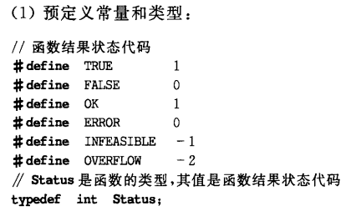
1.基本概念和术语
本课程以教材的类C语言伪代码作为程序实现范本
如果使用课本代码，注意引用P10第1.3节预定义常量和类型

Slide 21
第一章 绪论
基本概念和术语
算法和算法分析

Slide 22
2.算法和算法分析
算法是对特定问题求解步骤的一种描述，是一有限长的操作序列
算法特性
有穷性：算法在执行有穷步后能结束
确定性：每步定义都是确切的、无歧义的
可行性：算法描述的操作都是可以通过已实现的基本运算经过有限次来实现的
输 入：有0个或多个输入
输 出：有一个或多个输出

Slide 23
2.算法和算法分析
算法举例：
问题：递增排序
解决方案：逐个选择最小数据，即选择排序
算法描述：
for ( int i = 0; i < n-1; i++ ) {
从a[i]检查到a[n-1]，找到最小数;
若最小整数在a[k], 交换a[i]与a[k];
}

Slide 24
2.算法和算法分析
算法要求
正确性：满足具体问题的需求
可读性：便于理解和修改
健壮性：当输入数据非法时，也能适当反应
效率与低存储需求
效率高：执行时间少，时间复杂度
空间省：执行中需要的最大存储空间要少，空间复杂度

Slide 25
2.算法和算法分析
时间复杂度，衡量算法的时间效率，主要依据算法执行所需要的时间
事后统计法：计算算法开始时间与完成时间差值
事前统计法：依据算法选用何种策略及问题的规模n，是常用的方法
时间复杂度是问题规模n的函数f(n)，即：
T(n) = O(f(n))
一般地，时间复杂度用算法中最深层循环内的语句中的原操作的重复执行次数表示

Slide 26
2.算法和算法分析
时间复杂度举例
a, b, c三个算法中，衡量语句 y *= x;的执行次数，可以得出三个程序段的时间复杂度分别为O(1), O(n), O(n²)，分别称为常量阶，线性阶，平方阶
a1. { y *= x; }
a2. for (i=1; i<=1000000000; i++)
{ y *= x; }
b. for (i=1; i<=n; i++) {y *= x;}
c. for (j=1; j<=n; j++)
for (i=1; i<=n; i++}
{y *= x;}

Slide 27
2.算法和算法分析
时间复杂度举例
d、e程序段的时间复杂度都是O(log₂n)，f程序段的时间复杂度是O(2^{n})
d. for (i=1; i<=n; i*=2)
{y *= x;}
e. for (i=n; i>0; i/=2)
{y *= x;}
f. i=j=1;
while (i<=j)
{ i++; j *= 2; }

Slide 28
2.算法和算法分析
常见的时间复杂度有：
常量阶、对数阶、线性阶、平方阶、立方阶、指数阶、排列阶
O(1) < O(log₂n) < O(n) < O(n²) < O(n³) < O(2^{n}) < O(n!)
一般时间复杂度低于平方阶的算法视为高效率算法
一般指数阶算法视为不可行算法，例如NP难题、NP完全问题多是指时间复杂度为指数阶或更高阶

Slide 29
2.算法和算法分析
注意：时间复杂度是一个关于问题规模n的函数，它关心的是n的量级，不需要准确计算n的多项式表达
for (i=1; i<=n; i++)
for (j=i; j<=n; j++}
{y *= x;}
上述程序段可以求出循环次数是n(n-1)/2，则时间复杂度是O(n²)

Slide 30
2.算法和算法分析
时间复杂度并不唯一，因为算法的执行有多种可能的操作顺序
当可以估算各种操作可能，一般计算平均时间复杂度
如果无法计算平均时间复杂度，则采用最坏情况下的时间复杂度，又称最坏时间复杂度
时间复杂度是衡量算法好坏的最重要标准

Slide 31
2.算法和算法分析
空间复杂度指算法执行时，所需要存储空间的量度，它也是问题规模的函数，即：
S(n) = O(f(n))，除输入和程序之外的额外空间
一个程序运行需要的存储空间包括三部分：
程序代码空间
输入数据空间
算法执行需要的辅助空间
时间复杂度只考虑除输入和程序之外的额外空间
时间复杂度只考虑辅助变量的额外空间

Slide 32
数据、数据元素、数据项
逻辑结构：集合、线性、树形、图
存储结构：顺序存储、链式存储、索引存储、散列存储
算法概念、特征、评价因素
时间复杂度
空间复杂度

